Slide 1



CLASES DE TORAH Y JUDAISMO
Las Mujeres en el Período de Janucá
Por: Eliyahu BaYonah
Director Shalom Haverim Org
New York

Slide 2
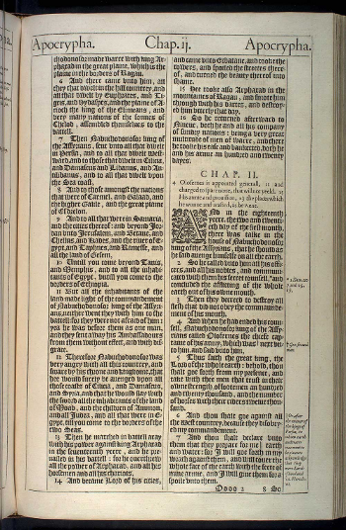
Jag Janucá Sameag
Dentro de los Libros Apócrifos toman importancia en estos días dos de ellos que relatan las batallas del Pueblo Judío por liberarse del yugo Helenista.
Conocemos el 1º. y 2º.Libro de los Macabeos que relatan ampliamente las crónicas de las batallas dirigidas por el Sacerdote Matatías y sus hijos, conocidos como los Macabeos, y así mismo, relata la historia de una madre que se convirtió en Martir junto con sus 7 hijos.

Slide 3
Jag Janucá Sameag
También conocemos el Libro de Judit que trae las crónicas del papel de la mujer ante estas siegas.
Al final de la Dinastía de los Hasmoneos, conocemos también otra historia de una mujer que gobernó los destinos de Judea,

Slide 4
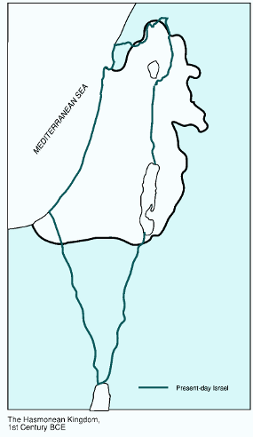
Jag Janucá Sameag
Como parte del mundo antiguo conquistado por Alejandro Magno de Grecia (332 AEC), la Tierra siguió siendo una teocracia judía bajo los gobernantes seléucidas basados en Siria.
Cuando se prohibió a los judíos practicar el judaísmo y su templo fue profanado como parte de un esfuerzo por imponer la cultura y las costumbres orientadas a la cultura griega a toda la población, los judíos se levantaron en rebelión (166 AEC).

Slide 5
Jag Janucá Sameag

Slide 6
Jag Janucá Sameag
Primero dirigidos por Matatías de la familia sacerdotal Hasmonea y luego por su hijo Judá el Macabeo, los judíos posteriormente entraron en Jerusalén y purificaron el Templo (164 AEC): fiesta de Jánuca.
Después de las victorias de los Hasmoneos (147 AEC), los Seleucidas restauraron la autonomía a Judea, y se le llamó ahora La Tierra de Israel, y con el colapso del reino de Seleucida (129 AEC), la independencia judía fue otra vez alcanzada.

Slide 7
Jag Janucá Sameag
Bajo la dinastía Hasmonea, que duró cerca de 80 años -140 AEC al 37 AEC-, el reino recuperó límites no muy lejos del reino de Salomón, la consolidación política bajo dominio judío fue alcanzada y la vida judía floreció.

Slide 8
Jag Janucá Sameag
Judit
No se sabe claramente cuándo ocurrió la historia.
La historia apareció por primera vez en un libro muy antiguo llamado después de la heroína, Yehudit (Judith), y estaba escrito en hebreo.
Sin embargo, el texto original se perdió, y sólo quedó una traducción griega, y no muy exacta en eso.

Slide 9
Jag Janucá Sameag
Judit
La historia fue contada en diferentes versiones. Según una versión, sucedió durante la época de la rebelión macabea contra la opresión Siria, y Yehudit era una hija de Yojanan, el sumo sacerdote, padre de la familia hasmonea.
En cualquier caso, la acción heroica de Yehudit ha inspirado fe y valor en los corazones de los judíos a través de los siglos.

Slide 10
Jag Janucá Sameag
Judit
La fuente de esta tradición es el libro de Judith.
Judith, por supuesto, no forma parte de la Biblia judía, pero es uno de los libros de los apócrifos un conjunto de escritos que, por una razón u otra, no estaban incluidos en el canon bíblico.
Los estudiosos creen que Judith fue escrita en hebreo alrededor del año 150 AEC., aproximadamente en el momento de la rebelión de los Macabeos, y fue traducida al griego. Sólo la versión griega sobrevive como base para las traducciones modernas.

Slide 11
Jag Janucá Sameag

Slide 12
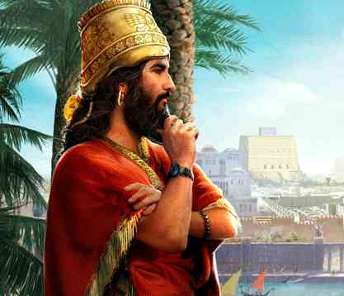
Jag Janucá Sameag
Judit
La historia de Judith se puede resumir de la siguiente manera. En un tiempo no especificado en la historia, el poderoso rey Nabucodonosor de Asiria ordena a su general, Holofernes, conquistar la tierra de Judea.
Holofernes sitia la ciudad de Betulia y corta su suministro de agua.
Uzías, el comandante de las fuerzas de defensa, y los ancianos de la ciudad intentaron calmar a la población sin éxito.

Slide 13
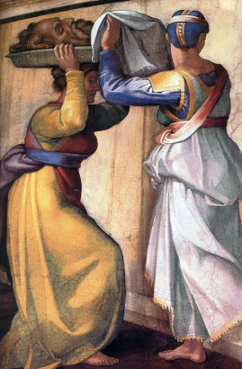
Jag Janucá Sameag
Judit
Finalmente les rogaron: -Denos cinco días más. Si no llega la salvación al cabo de cinco días, nos rendiremos. Sólo cinco días más. . . "
Los líderes desesperados de la ciudad son abordados por Judith, una viuda especialmente piadosa joven, que dice que tiene un plan secreto para salvar la ciudad.

Slide 14
Jag Janucá Sameag
Judit
"¿Por qué pruebas a Dios, dándole sólo cinco días para que nos envíe Su ayuda? Si realmente tienen fe en Dios, nunca deben renunciar a su confianza en Él. Además, ¿no saben que la rendición a Holofernes es peor que la muerte? "
Así habló Yehudit, la hija noble de Yochanan el sumo sacerdote.

Slide 15
Jag Janucá Sameag
Judit
Era una joven viuda. Hacía varios años desde que había perdido a su amado esposo, Menashe, y ella había dedicado todo su tiempo a la oración y los actos de caridad desde entonces.
Yehudit pasó por las puertas de Betulia, vestida con su mejor ropa, que no había usado desde que su marido falleció. Un delicado velo casi ocultó su bello rostro.

Slide 16
Jag Janucá Sameag
Judit
Estaba acompañada por su fiel criada, que llevaba en la cabeza una cesta llena de panecillos, queso y varias botellas de vino viejo.
El sol ya había empezado a esconderse detrás de las verdes montañas cuando Yehudit y su criada se dirigieron hacia el campamento del enemigo, sus labios susurrando una oración a Dios.

Slide 17
Jag Janucá Sameag
Judit
En un momento fueron detenidos por centinelas, que exigieron saber quiénes eran y quién los envió.
"Tenemos un mensaje importante para su comandante, el valiente Holofernes", dijo Yehudit.
Llévanos a él de inmediato.
Judith entra en el campamento asirio y finge rendirse.

Slide 18
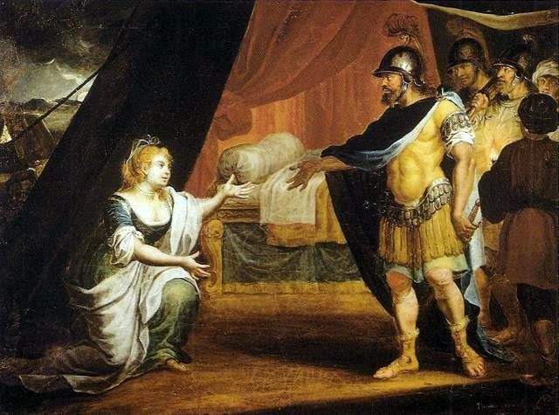
Jag Janucá Sameag
Judit
Ella se encuentra con Holofernes y lo seduce con su belleza: "No hay tal mujer de un extremo a otro de la tierra, ya sea por la belleza de la cara o la sabiduría de la palabra!" Exclama (Judith 11:21).
Holofernes invita a Judith a su tienda. Él "fue tentado con ella y se movió con gran deseo de poseerla." (Judit 12:16).

Slide 19
Jag Janucá Sameag
Judit
-¿Quién es usted, y por qué está aquí? -preguntó Holofernes, con los ojos deleitándose en su visitante inesperado y encantador.
-Soy una simple viuda de Betulia. Yehudit es mi nombre. He venido a decirles cómo capturar la ciudad, con la esperanza de que ustedes traten misericordiosamente con sus habitantes. . .

Slide 20
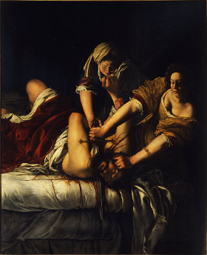
Jag Janucá Sameag
Judit
Beben vino juntos hasta que Holofernes se desmaya. Entonces Judith le corta la cabeza con su espada y lleva la cabeza a su ciudad.
Los asirios están asustados, los judíos son envalentonados, y los judíos saquean el campamento asirio. Judith canta una canción de alabanza al Señor. Ella nunca se casa otra vez, y ella vive a la edad madura de 105.

Slide 21
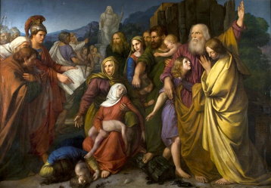
Jag Janucá Sameag
HANNAH Y SUS SIETE HIJOS, una historia contada en II Macabeos, capítulo 7, de siete hermanos que fueron capturados junto con su madre por Antíoco IV Epifanes, presumiblemente poco después del comienzo de las persecuciones religiosas en 167/166 AEC.
Para probar su obediencia al rey les hizo un banquete para que comieran carne de cerdo.

Slide 22
Jag Janucá Sameag
HANNAH Y SUS SIETE HIJOS
Los hermanos se negaron a hacerlo.
Animados en su resolución por su madre, fueron ejecutados después de haber sido sometidos a torturas espantosas.
Antíoco trató de convencer al hijo mayor de abandonar la Torá. El joven respondió con gran confianza: "¿Por qué te molestas con este largo discurso, tratando de infligir tu abominable religión sobre nosotros?

Slide 23
Jag Janucá Sameag
HANNAH Y SUS SIETE HIJOS
¡Estamos listos para recibir a la muerte por causa de nuestra santa Torá!"
El rey estaba furioso y ordenó que la lengua del muchacho, manos y pies fueran cortados y colocados en un fuego.
Los soldados procedieron a torturar al hijo, obligando a su madre y a seis hermanos a observar su dolor insoportable.

Slide 24
Jag Janucá Sameag
HANNAH Y SUS SIETE HIJOS
Antíoco estaba seguro de que este espectáculo intimidaría a sus prisioneros a una sumisión incuestionable.
La lujuria de sangre del rey no se apaciguó, y el sexto hermano fue llevado al mismo fin que sus hermanos que le precedieron.
A lo largo de esta horrible secuencia, Janah permaneció junto a sus hijos, dándoles fuerza y aliento.

Slide 25
Jag Janucá Sameag
HANNAH Y SUS SIETE HIJOS
Ahora, sólo quedaba el niño más joven para enfrentarse al rey.
Cuando trajeron al muchacho, el rey le ofreció oro y plata si hacía su voluntad.
El muchacho de siete años de edad mostró el mismo valor que sus hermanos y se burló del rey para llevar a cabo sus amenazas

Slide 26
Jag Janucá Sameag
HANNAH Y SUS SIETE HIJOS
El rey no podía creer tales palabras procedentes de un simple niño, y llamó a Janah.
Janah se paró ante el asesino de sus hijos y escuchó sus palabras. "Mujer, ten compasión de este niño, persuádelo a hacer mi voluntad para que tengas al menos un hijo sobreviviente y tú también vivirás".

Slide 27
Jag Janucá Sameag
HANNAH Y SUS SIETE HIJOS
Ella fingió estar de acuerdo y pidió hablar con su hijo.
Cuando estuvieron juntos, Janah besó al niño, y luego dijo: "Hijo mío, te llevé en mi cuerpo durante nueve meses, te cuidé por dos años y te he alimentado hasta hoy. Te he enseñado a temer a Dios y sostener Su Torá. Mira el cielo y la tierra, el mar y la tierra, el fuego, el agua, el viento y toda la demás Creación.

Slide 28
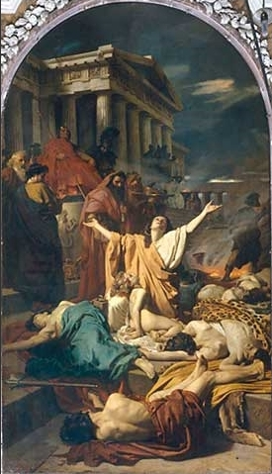
Jag Janucá Sameag
HANNAH Y SUS SIETE HIJOS
Sabes que fueron todos creados por la palabra de Dios.
Él creó al hombre para que Le sirva y Él recompensará al hombre por sus obras. El rey sabe que está condenado delante de Dios, el piensa que si te convence, Dios tendrá misericordia de Él.
Dios controla el aliento de tu vida y puede tomar tu alma siempre que Él desee.

Slide 29
Jag Janucá Sameag
HANNAH Y SUS SIETE HIJOS
Si sólo yo pudiera ver la grandeza de tu lugar glorioso donde seremos iluminados con la luz de Dios y nos regocijáramos y exultáramos juntos ".
Janah regresó al rey, diciendo: "No pude prevalecer sobre él".
El rey exasperado se dirigió nuevamente al niño que le contestó: "¿A quién estás tratando de dominar con tus palabras y seducciones ?, me río de tu tontería, creo en la Torá y en Dios a quien blasfemas, seguirás siendo una abominación Toda la humanidad, aborrecible y lejos de Dios ".

Slide 30
Jag Janucá Sameag
HANNAH Y SUS SIETE HIJOS
El rey se enfureció.
Según el Talmud, Antíoco le dio al niño la oportunidad de salvarse a si mismo al inclinarse ostensiblemente para que besara su anillo de sello, pero el muchacho se negó.
Cuando lo quitaron, Janah le rogó que lo dejara besar una última vez. Como si hablara a los siete hijos, Janah dijo: "Hijos Míos, di a Abraham, vuestro antepasado: Tú has atado a un solo hijo sobre un altar, pero yo até siete." Entonces Antíoco ordenó que el niño fuera torturado aún más que sus hermanos.

Slide 31
Jag Janucá Sameag
HANNAH Y SUS SIETE HIJOS
Los relatos de la manera en que Janah conoció su muerte difieren.
Según IV Macabeos, se arrojó al fuego.
El Midrash afirma que perdió su razón y se arrojó a la muerte desde un techo, mientras que según Josipón cayó muerta sobre los cadáveres de sus hijos.

Slide 32
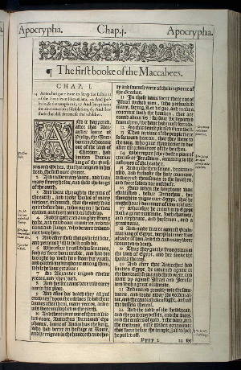
Jag Janucá Sameag
HANNAH Y SUS SIETE HIJOS
La historia, junto con la del martirio del anciano sacerdote Eleazar (II Macc. 6: 18-31), se convirtió en el tema del libro conocido como el Cuarto Libro de Macabeos.
En la literatura rabínica la historia es contada como un ejemplo de martirio durante la persecución de Hadriano (Lam. 1:16, 50, Git. 57b, PR 43: 180, SER 30: 151).

Slide 33
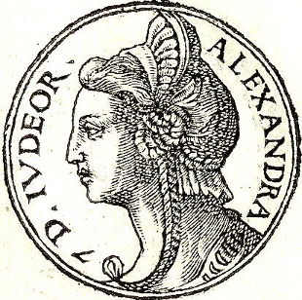
Jag Janucá Sameag
Salomé Alexandra – 76 al 67 AEC
Otra de las mujeres que se pueden considerar como parte de la historia de Janucá es Salomé Alexandra.
Es considerada una de las dos mujeres que reinaron sobre Judea. La otra fue la nefasta Atalía.
Esposa de Aristóbulo I, y después de Alejandro Jannaeus, ella fue la última mujer gobernante de Judea, y la última gobernante de Judea antigua que muere como el gobernante de un reino independiente de 76 a 67 AEC.

Slide 34
Jag Janucá Sameag
Salomé Alexandra – 76 al 67 AEC
La dinastía Hasmonea fue así:
• 140–135 AEC Simón Macabeo
• 134 (110)–104 AEC Juán Hyrcanus (H)
• 104–103 AEC Judá Aristóbulo I (H)
• 103–76 AEC Alexander Jannaeus (hermano de Judá Aristóbulo y casó con Salomé Alexandra)
• 76–67 AEC Salomé Alexandra
• 67–66 AEC Hyrcano II
• 66–63 AEC Aristóbulo II
• 63–40 AEC Hyrcano II
• 40–37 AEC Antígonos

Slide 35
Jag Janucá Sameag
Salomé Alexandra – 76 al 67 AEC
Su genealogía personal no es dada por Josefo.
Las fuentes rabínicas designan al sabio Simeón b. Shetah como su hermano.
Si esto se entiende literalmente y es verdad, ella fue la hija de Setah Bar Yossei.
El hijo mayor de Salomé Alexandra de Alejandro Jannaeus fue Hircano II que luchó contra su hermano menor Aristóbulo II en los años 60 a. C. sobre el Sumo Sacerdocio judío.

Slide 36
Jag Janucá Sameag
Salomé Alexandra – 76 al 67 AEC
Hyrcanus II tuvo éxito después de obtener la ayuda del rey nabateo Aretas III; sobornando a oficiales romanos, incluyendo a Scaurus; Y ganando el favor de Pompeyo el Grande que derrotó a su hermano y lo llevó a Roma.
De acuerdo con la Enciclopedia Judía, Alexandra fue instrumental en organizar el asesinato de su cuñado, Antigono, convenciendo a su marido de que su hermano estaba conspirando en su contra.

Slide 37
Jag Janucá Sameag
Salomé Alexandra – 76 al 67 AEC
Tras la muerte de Aristóbulo en el año 103 AEC, la viuda de Aristóbulo liberó a su medio hermano, Alejandro Jannaeus, que había estado recluido en la cárcel.
Durante el reinado de Alejandro, que según el historiador Josefo aparentemente se casó con ella poco después de su ascensión, Alejandra parecía haber ejercido sólo una ligera influencia política, como lo demuestra la actitud hostil del rey hacia los fariseos.

Slide 38
Jag Janucá Sameag
Salomé Alexandra – 76 al 67 AEC
Los fariseos, que habían sufrido una intensa miseria bajo Alexander, ahora se convirtieron no sólo en una sección tolerada de la comunidad, sino en la clase dominante.
Alexandra instaló como sumo sacerdote su hijo mayor, Hyrcanus II un hombre de corazón al lado de los fariseos y el Sanedrín fue reorganizado de acuerdo a sus deseos. Este cuerpo había sido hasta ahora como una "casa de señores", cuyos miembros pertenecían a la más alta corte rabínica.

Slide 39
Jag Janucá Sameag
Salomé Alexandra – 76 al 67 AEC
Desde entonces se convirtió en una "corte suprema" para la administración de la justicia y asuntos religiosos, cuya guía fue puesta en manos de los fariseos.
Las fuentes rabínicas todavía amplían aún más la prosperidad que disfrutaba Judea bajo Alexandra.
La Haggadah (Ta'anit, 23a, Sifra, ḤuḲḲat, i. 110) relata que durante su gobierno, como recompensa por su piedad, la lluvia cayó sólo el sábado (viernes) noches;

Slide 40
Jag Janucá Sameag
Salomé Alexandra – 76 al 67 AEC
De modo que la clase obrera no sufrió ninguna pérdida de salario a través de la lluvia que caía durante su tiempo de trabajo. La fertilidad del suelo era tan grande que los granos de trigo crecieron tan grandes como los frijoles; Avena tan grande como aceitunas; Y lentejas tan grandes como los denarios de oro. Los sabios recogieron especímenes de estos granos y los preservaron para mostrar a las generaciones futuras el premio de la obediencia a la Ley, y lo que la piedad puede lograr

Slide 41
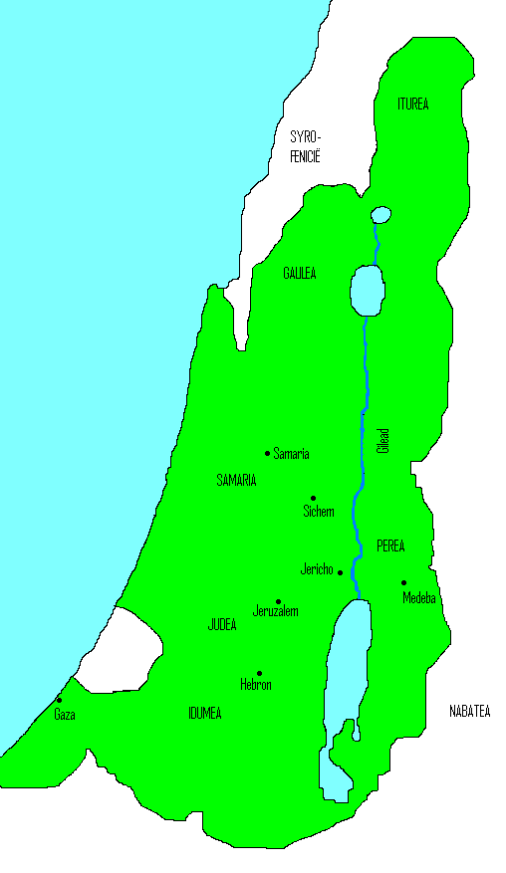
Jag Janucá Sameag
REINADO DE ALEXANDRA

Slide 42
Fuentes: Torah, Talmud, Jewish Concepts, Wikipedia, Kabbalah Online, Zohar, Rambán, Rashí, Maimonides, Bereshit con Rashí, El Jumash, Dr. Yael Ziegler.
Derechos Reservados Shalom Haverim Org
http://www.shalomhaverim.org
Director: -
ELIYAHU BAYONA BEN YOSEF
29 Kislev 5777 – 29 Diciembre, 2016- Monsey New York

